Slide 1

MATEMATIKA
Čísla celá
základní pojmy

Slide 2

Název projektu: Nové ICT rozvíjí matematické a odborné kompetence
Číslo projektu: CZ.1.07/1.5.00/34.0228
Název školy: Střední odborná škola Litovel, Komenského 677
Číslo materiálu: III-2-01-05_Operace_s_realnymi_cisly
Autor: Mgr. Jitka Vyhlídalová
Tematický okruh: Matematika
Ročník: I.
Datum tvorby: 05.2013
Autorem materiálu a všech jeho částí, není-li uvedeno jinak, je
Mgr. Jitka Vyhlídalová

Slide 3
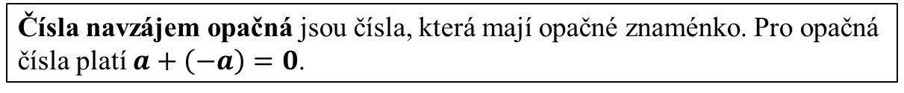
Celá čísla
Nejdříve si připomeňte, co jsou celá čísla
?
Celá čísla jsou čísla, která vyjadřují počty prvků množin, čísla k nim opačná a číslo nula
Množinu všech celých čísel značíme písmenem Z.
?
Číslo opačné
Čísla navzájem opačná jsou čísla, která mají opačné znaménko. Pro opačná čísla platí $a+\left(−a\right)=0$.
Např. opačné číslo k číslu 7 je číslo -7
opačné číslo k číslu -7 je číslo 7
opačné číslo k číslu 0 je číslo 0.

Slide 4





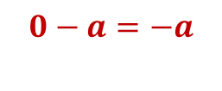









Důležitá pravidla pro počítání s celými čísly!
$$0−a=−a$$
$$0−2=−2$$
$$−\left(−a\right)=a$$
$$−\left(−7\right)=7$$
$$\left(−1\right)∙a=−a$$
$\left(−1\right)∙3=−3$
$$−\left(a∙b\right)=\left(−a\right)∙b=a∙\left(−b\right)$$
$$−\left(2∙5\right)=\left(−2\right)∙5=2∙\left(−5\right)=−10$$
$$−\left(a+b\right)=−a−b$$
$$−\left(3+4\right)=−3−4=−7$$
$$a−\left(−b\right)=a+b$$
$$8−\left(−2\right)=8+2=10$$
$$a+\left(−b\right)=a−b$$
$$1+\left(−6\right)=1−6=−5$$
$$\left(−a\right)∙\left(−b\right)=ab$$
$$\left(−3\right)∙\left(−2\right)=3∙2=6$$

Slide 5







Př.:
Chybně zapsané nerovnosti zapište správně:
$$a) −25<−24$$
$$b) −1 020>−1 002$$
$$−1 020<−1 002$$
$$c) 35>37$$
$$35<37$$
$$d) −52<52$$

Slide 6
Př.:
Rozhodněte, zda je pravda:
a) Číslo opačné k přirozenému číslu je číslo záporné.
ANO
NE
b) Číslo opačné k jakémukoli celému číslu je číslo záporné.
ANO
NE
c) Kladná čísla jsou větší než čísla záporná.
ANO
NE
d) Číslo nula řadíme mezi čísla kladná.
ANO
NE

Slide 7
Př.:
Rozhodněte, zda je pravda:
a) Je-li číslo –a kladné, pak je číslo a záporné.
ANO
NE
b) Zápisy –a představuj vždy zápis záporného čísla.
ANO
NE
c) Číslo $−\left(−3\right)$ je číslo nezáporné.
ANO
NE
d) Číslo –a je záporné právě tehdy, když je číslo a kladné.
ANO
NE

Slide 8
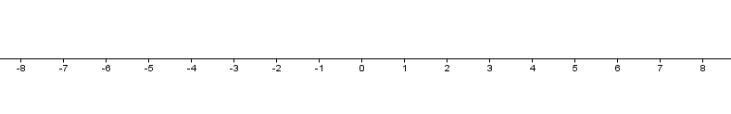
Př.:
Zakreslete na číselnou osu celá čísla, která splňují následující podmínky:
a) jsou od čísla 0 vzdálena 7 jednotek
b) jsou od čísla 3 vzdálena méně než 4 jednotky
c) mají od čísel 2 a 4 stejnou vzdálenost

Slide 9
















Př.:
Určete počet celých čísel, která jsou větší než menší ze zadaných čísel a menší než větší ze zadaných čísel (tedy která leží na číselné ose mezi zadanými čísly).
$$a) −15 a −4$$
$$počet hledaných čísel je …$$
$$10$$
$$b) −4 a −3$$
$$počet hledaných čísel je …$$
$$0$$
$$c) −6 a 24$$
$$počet hledaných čísel je …$$
$$29$$
$$d) 58 a 72$$
$$počet hledaných čísel je …$$
$$13$$
Př.:
Z uvedených možností vyberte tu dvojici čísel, jejichž obrazy na číselné ose mají a) největší vzdálenost, b) nejmenší vzdálenost.
$$5 a −13$$
$$−2 a −16$$
$$52 a 63$$
$$−26 a −45$$
nejmenší
největší

Slide 10



Př.:
Z tabulky údajů o teplotě vzduchu určete požadované údaje a nakreslete graf teplot v průběhu týdne.
Den | pondělí | úterý | středa | čtvrtek | pátek | sobota | neděle
Teplota ve °C | -13 | -11 | -14 | -15 | -10 | -11 | -12
$$a) den, kdy byla naměřena nejvyšší teplota:$$
$$pátek$$
$$b) den, kdy byla naměřena nejnižší teplota:$$
$$čtvrtek$$
$$c) rozdíl mezi nejvyšší a nejnižší naměřenou teplotou:$$
$$5°C$$
$$d) mezi kterými sousedními dny byl teplotní rozdíl nejnižší:$$
$$středa a čtvrtek, pátek a sobota, sobota a neděle, vždy 1°C$$

Slide 11
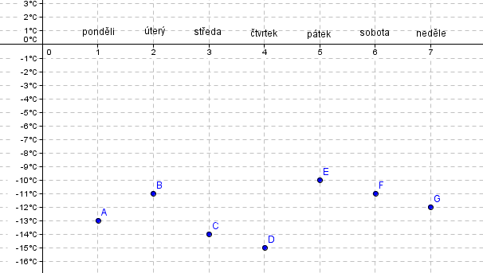
Graf:

Slide 12
Anotace:
Tato prezentace slouží k procvičení a upevnění učiva o celých číslech. Žáci využívají základní pravidla pro počítaní s celými čísly. Určí číslo opačné k danému číslu, porovnávají celá čísla, znázorňují celá čísla na číselné ose.
Použité zdroje:
doc. RNDr. Emil Calda, CSc.: Matematika pro dvouleté a tříleté učební obory SOU, 1. díl, 1. vydání 2002, Prometheus, ISBN 80-7196-253-8
RNDr. Peter Krupka, Ph.D.: Matematika pro střední školy – 1. díl, 1. vydání 2012, DIDAKTIS, ISBN 978-80-7358-197-8
Autorem materiálu a všech jeho částí, není-li uvedeno jinak, je
Mgr. Jitka Vyhlídalová

